Slide 1
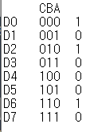

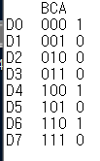
Identify which input is MSB
각각은 C,A,B를 각각 MSB라고 가정하여 진리표를 작성하였습니다. 각각 모두 Gate level simulation을 해본 후 생각해보았는데, 진리표 안에서의 결과값이 위치만 바뀌고 그에따라 시뮬레이션의 결과도 진리표를 따라 나오는데, 이러한 점으로 보아 MSB는 logic을 짜는 사람이 진리표를 바탕으로 로직을 구현하고, MSB에 대해 명시를 해주거나, 진리표를 동시에 보여주어야 하는 것으로 생각했습니다. 그리고 이번에 구현하는 회로는 C가 제일 아래쪽에 있기도 하고, 제일 구성하기 편리하므로 MSB로 사용하기 좋은 것 같습니다. 회로를 직접 만들어서 알아보는 방법은 도저히 떠오르지가 않았습니다...

Slide 2
Reason of why MSB is C
1. e(D,C,B,A)에서는 제일 앞에 명시된 D가 MSB이므로, Minimized SOP = c’a’+ba’이므로 D가 없어져 C가 MSB라는 것이 제일 합리적이라고 생각했습니다. **이 부분이 제일 맞는 것 같습니다. 따로 진리표를 보여주지 않았기 때문에...**
2.74151에서 제일 아래쪽 selecter가 C이고, 대부분 제일 하단 아래쪽이 MSB이였습니다(아직은 확정할 수 없지만 그렇습니다.)
C,B,A를 각각 MSB라고 생각하여 진리표를 만들고 구현하여 시뮬레이션 해본 결과, OUTPUT의 0과1의 갯수는 동일하였고 B기준에서의 진리표에서는 C의 형식과 매우 비슷했고, A의 경우에만 약간 달랐으나, e(D,C,B,A)를 기반으로 한게 아닌 다른 회로에서였다면 진리표나 특별한 명시를 두고 다른 것을 MSB로 했다면 틀린 회로는 아니라고 생각했습니다.
E(D,C,B,A)에서의 Minimized SOP = c’a’+ba’에서 왜 C가 MSB인가 에 대한 회로로서의 증명은 도저히 방법을 모르겠습니다.

Slide 3
C | B | A | Y
0 | 0 | 0 | 1
0 | 0 | 1 | 0
0 | 1 | 0 | 1
0 | 1 | 1 | 0
1 | 0 | 0 | 0
1 | 0 | 1 | 0
1 | 1 | 0 | 1
1 | 1 | 1 | 0

Slide 4
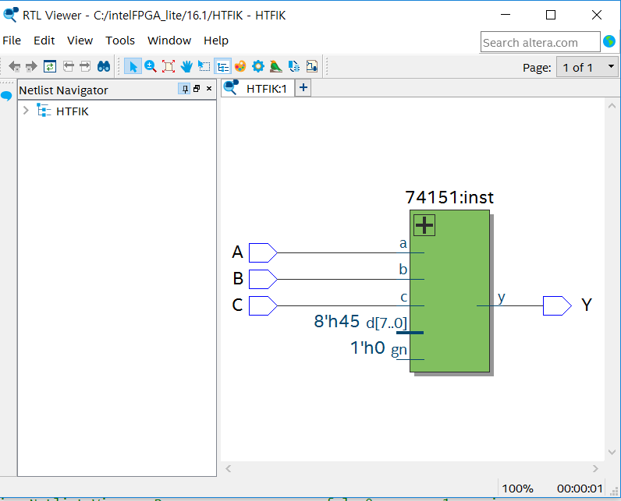
C를 MSB로 하여 구성하였습니다.
minimized sop = c'a'+ba'

Slide 5
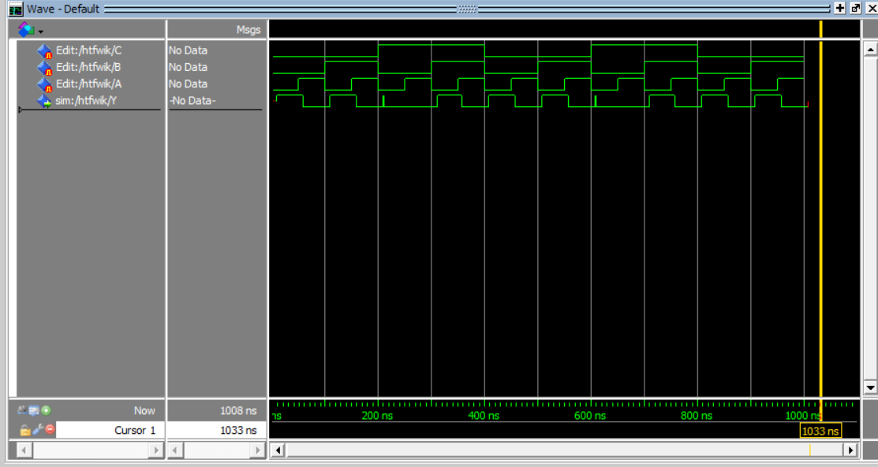
진리표와 동일한 결과입니다.
C
B
A
Y
0
0
0
1
0
0
1
0
0
1
0
1
0
1
1
0
1
0
0
0
1
0
1
0
1
1
0
1
1
1
1
0
C | B | A | Y
0 | 0 | 0 | 1
0 | 0 | 1 | 0
0 | 1 | 0 | 1
0 | 1 | 1 | 0
1 | 0 | 0 | 0
1 | 0 | 1 | 0
1 | 1 | 0 | 1
1 | 1 | 1 | 0

Slide 6
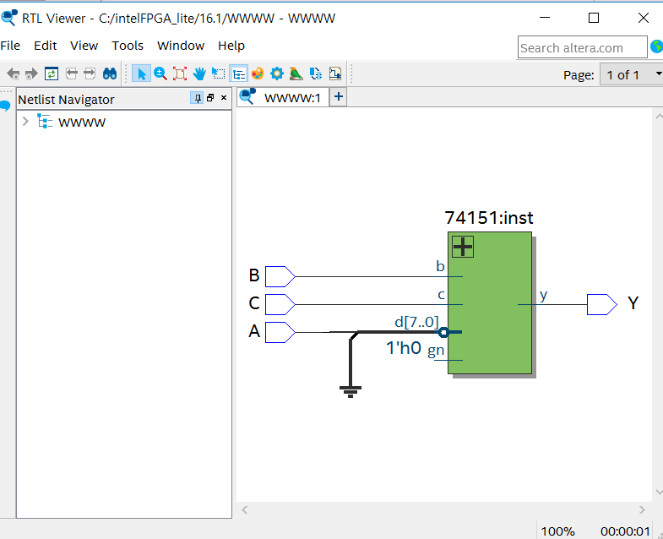
4-1MUX RTL VIEWER

Slide 7
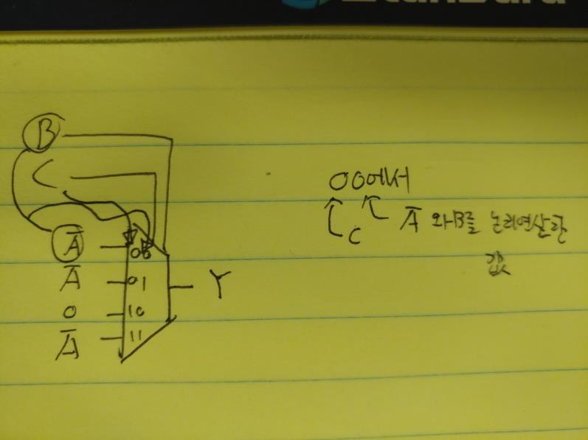
Explain how to use 74151 as a 4-to-1 MUX
D4,D5에는 GND를 연결하고, 나머지 D0~D3,D6,D7에는 A’를 연결하였습니다.

Slide 8
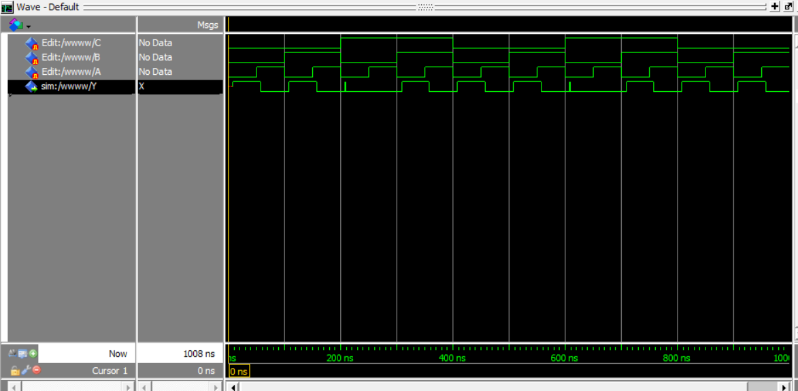
8-1MUX와 4-1MUX의 결과가 같게 나왔습니다
4-1 MUX
8-1 MUX

